Slide 1
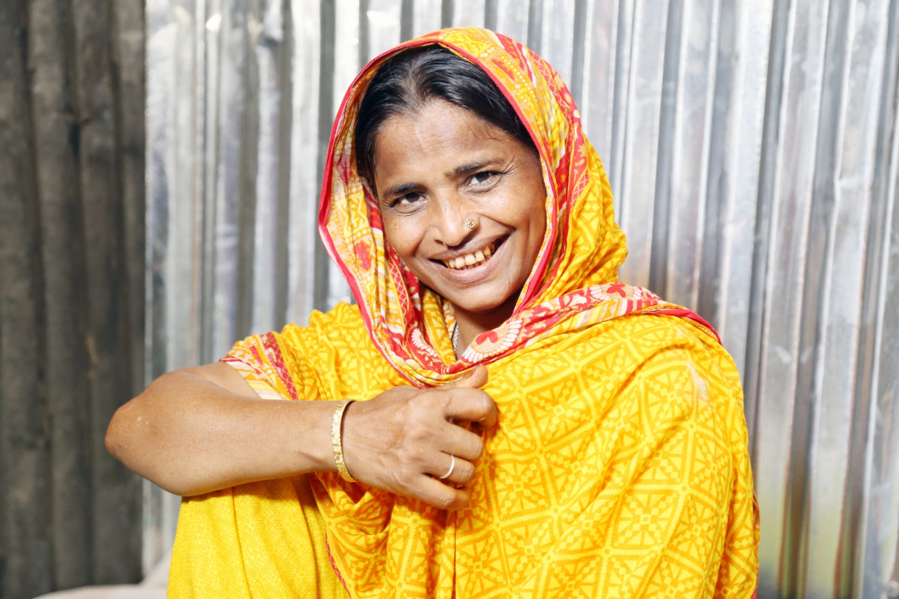
SLIDE 1

Slide 2
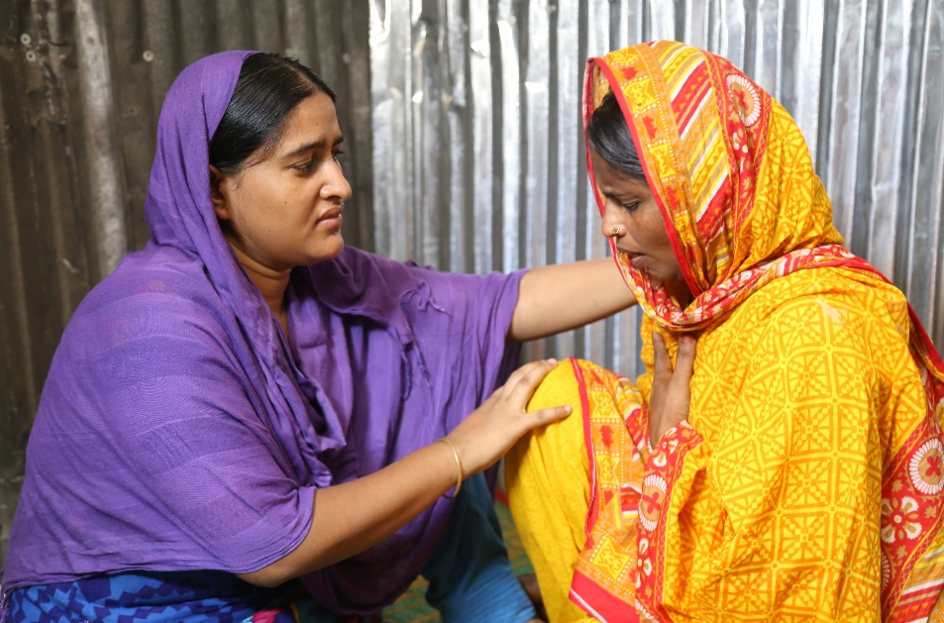
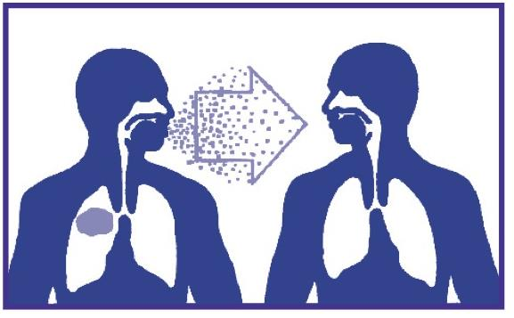

Slide 3
যক্ষা কিভাবে সংক্রমিত হয়
রোগীকে ব্যাখ্যা করুন: বাতাসের মাধ্যমে যক্ষা রোগের জীবানু ছড়ায়।
যক্ষা রোগাক্রান্ত ব্যাক্তি মুখ না ঢেকে উন্মুক্ত রেখে হাঁচি বা কাশি দিলে এই রোগের জীবানু অন্য ব্যক্তির নিশ্বাসের সাথে তার শরীরে প্রবেশ করে।
চিন্তার কোনো কারণ নেই, যক্ষা ভালো হয়।
রোগীকে জিজ্ঞাসা করুন: যক্ষা রোগের সংক্রমণ কিভাবে হয় বলে আপনার মনে হয়?
রোগীকে ব্যাখ্যা করুন: আপনাকে ডাক্তার এর পরামর্শমত পুরো ছয় মাস নিয়মিত ঔষুধ সেবন করতে হবে।
আপনি যদি কিছুটা ভালো বোধও করেন বা আপনার বমি ভাব হয় অথবা আপনার কিছু পার্শ্ব প্রতিক্রিয়া দেখাও দেয় তবুও আপনার ঔষুধ সেবন চালিয়ে যেতে হবে।
আমরা আপনাকে এখন ব্যাখ্যা করবো যে এটা কিভাবে করতে হবে.

Slide 4
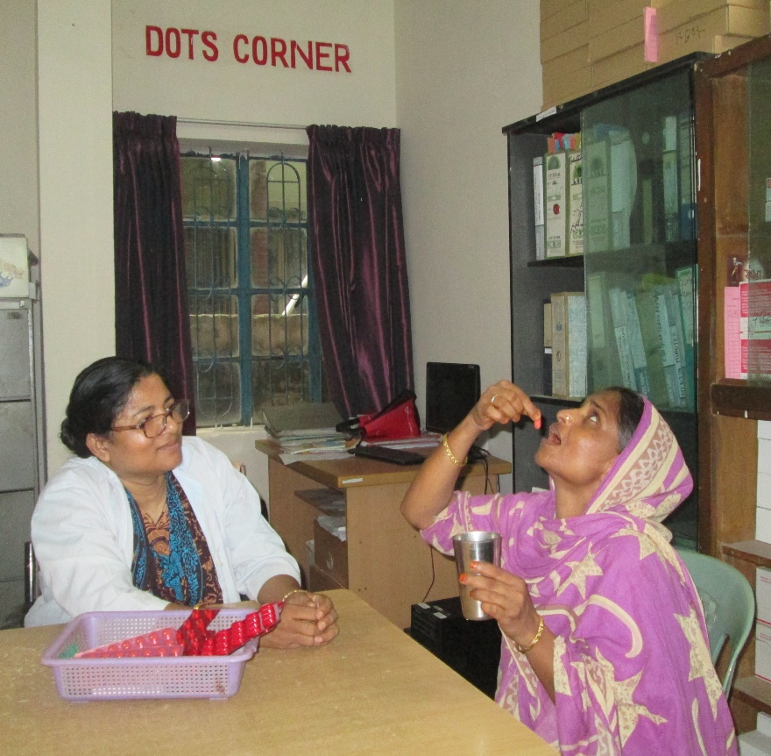
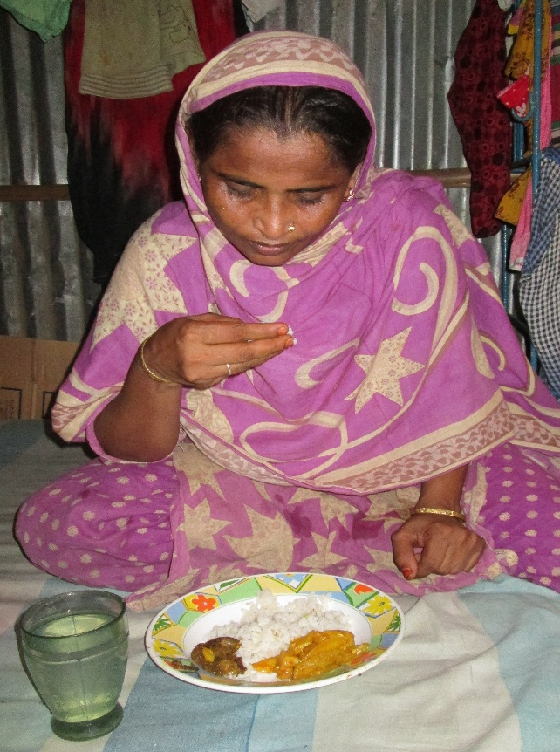

Slide 5
যক্ষা রোগের ঔষধ কিভাবে গ্রহণ করবেন
রোগীকে ব্যাখ্যা করুন: সেরে উঠার জন্য আপনাকে [নম্বর] এখানে দেখানো ঔষধগুলো সেবন করতে হবে।
ঔষধ প্রতিদিন [সময়] তে সেবন করতে হবে।
খাবার খাওয়ার পূর্বে আপনার ঔষধ সেবন করুন।
দয়া করে ঔষধ খেতে কখনই ভুলবেননা। আপনি যদি ভুলেও যান তাহলে দ্বিগুণ অথবা আংশিক মাত্রায় ঔষধ গ্রহণ করবেন না।
যক্ষা থেকে মুক্তি পেতে হলে আপনাকে সম্পূর্ন ছয় মাস এই সকল ঔষধ সেবন করে যেতে হবে।
রোগীকে জিজ্ঞাসা করুন: আপনি কি বলতে পারবেন যে কতদিন ধরে আপনার এই ঔষধ গুলো সেবন করা প্রয়োজন? এবং যদি আপনি এই ঔষধ গুলো না নেন তাহলে কি হতে পারে?
রোগী সঠিকভাবে বুঝতে পেরেছে কিনা তা নিশ্চিত করুন।

Slide 6
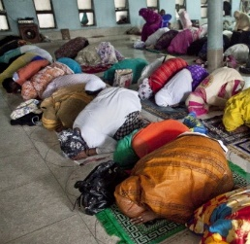
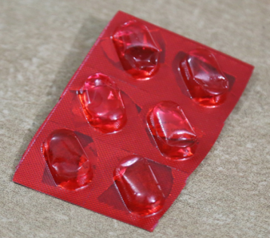
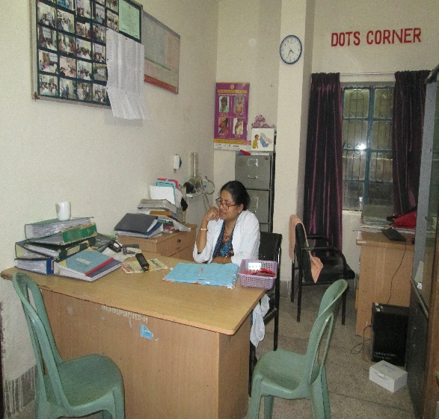
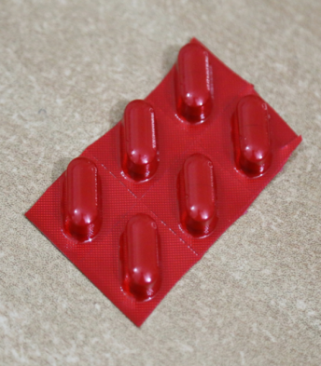
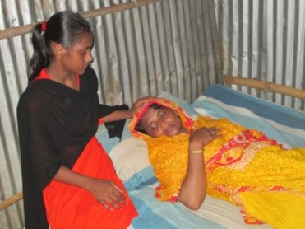

Slide 7
আপনার যক্ষারোগের ঔষধ সেবন করতে থাকুন
রোগীকে ব্যাখ্যা করুন: পরবর্তী ছয় মাসে অনেক কারণেই আপনি ভুলে যাবেন অথবা ইচ্ছা করবে না আপনার ঔষধ সেবন করতে।
যা কিছুই হোক না কেন আপনাকে ঔষধ সেবন করা চালিয়ে যেতে হবে।
ঔষধ শুরু করার অল্প সময়ের মধ্যেই আপনি ভালো অনুভব করবেন।
মাঝে মাঝে কিছু ঔষধের কিছু পার্শ্বপ্রতিক্রিয়ার কারণে আপনার ঔষধ সেবন বন্ধ করে দিতে ইচ্ছা হতে পারে। ধৈর্য ধরুন, এই সকল উপসর্গ দূর হয়ে যাবে। অবশ্যই ঔষধ চালিয়ে যান।
ঔষধ ফুরিয়ে যাওয়ার আগেই তা নিয়ে আসুন।
পরিবারের সদস্য অথবা বন্ধুদের বলুন আপনাকে ঔষধ সেবনের কথা মনে করিয়ে দিতে।
বিভিন্ন উৎসবের সময় (রমজান, পুঁজা) ঔষধ গ্রহনের কথা ভুলে যাওয়াই স্বাভাবিক। পরিবারের সদস্য অথবা বন্ধুদের মনে করিয়ে দিতে বলুন। যদি ভুলেও যান বন্ধ করে দেবেন নাবন্ধ না করে দিয়ে আবার সেবন করা শুরু করুন।
যদি আপনি কোনো অসুবিধা বোধ করেন এবং আপনার পূর্বনির্ধারিত সাক্ষাতের দিনে অবশ্যই স্বাস্থ্যকর্মীর/ সাথে দেখা করার কথা মনে রাখবেন।
আপনি যদি ঔষধ সেবন করতে থাকেন তবে অবশ্যই আপনি যক্ষা থেকে সম্পূর্ন নিরাময় হবেন।

Slide 8
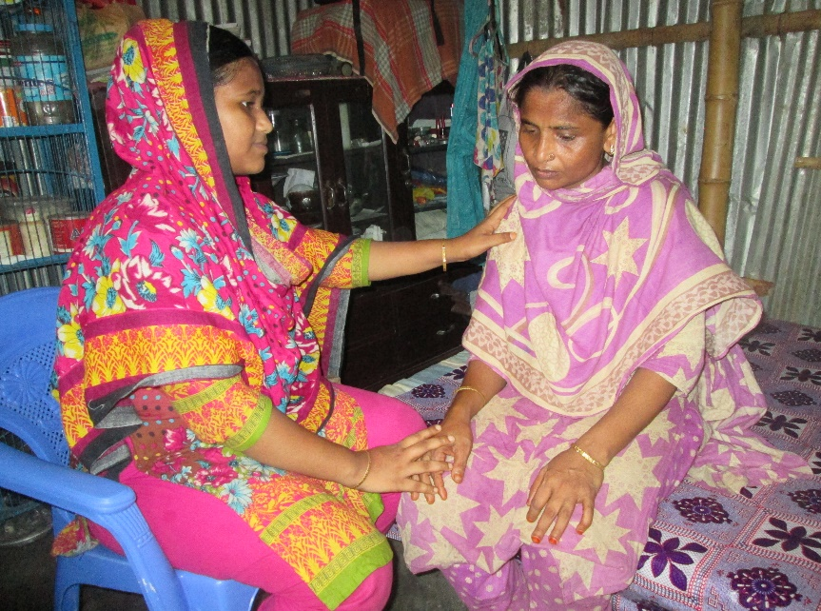
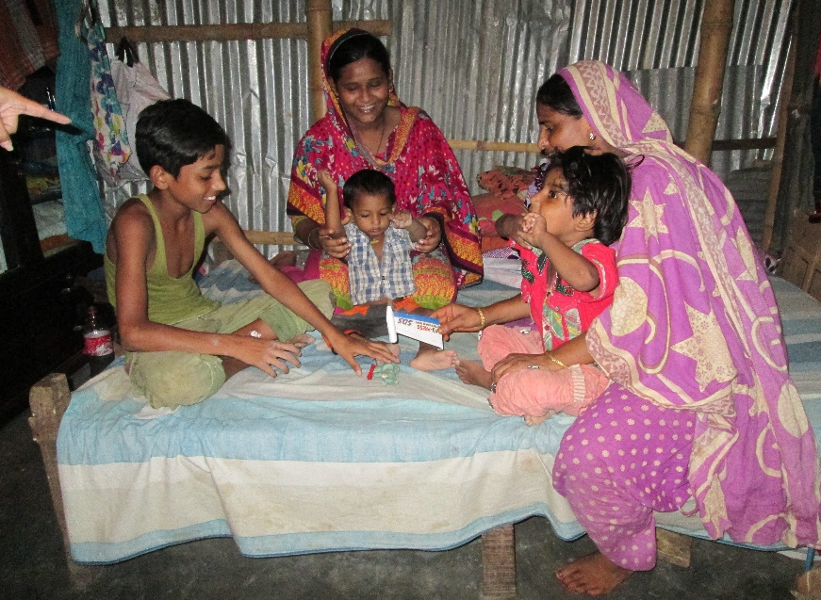
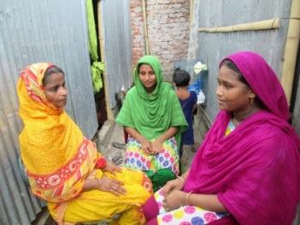
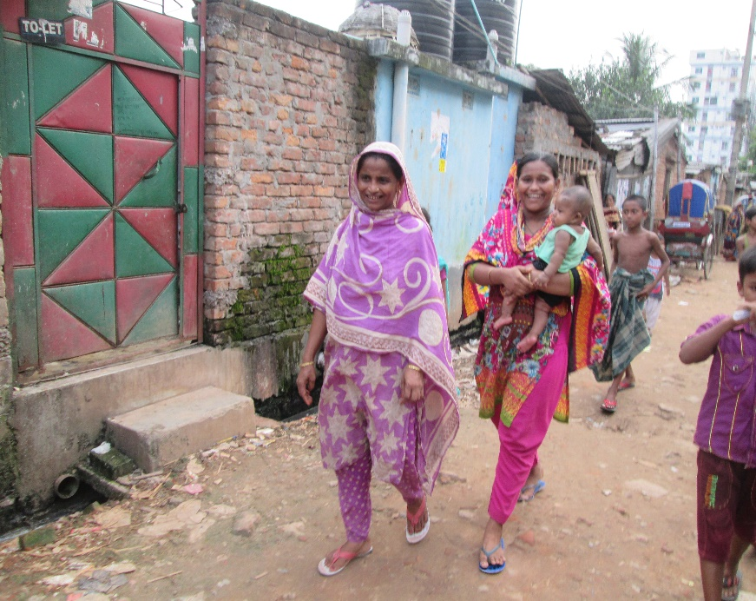

Slide 9
পরিবার ও বন্ধুদের সহায়তা নিন
রোগীকে ব্যাখ্যা করুন: মনে রাখবেন, আপনি যদি ঔষধ সেবন করতে থাকেন আপনি অবশ্যই রোগমুক্ত হবেন।
পরিবার ও বন্ধুদের কাছ থেকে সহায়তা পাওয়াটা খুব গুরুত্বপূর্ণ।
যক্ষা বাতাসের মাধ্যমে সংক্রমিত হয়। সুতরাং আপনি কারো সাথে এক পাত্রে খাবার খেলে তাকে সংক্রমিত করছেন না।
রোগীকে জিজ্ঞাসা করুন: আপনি কার সহায়তা নিতে পারেন?
রোগীকে ব্যাখ্যা করুন: আপনার যে যক্ষা আছে এটা আপনার পরিবারের সদস্য এবং বন্ধুদের বলা জরুরি যেন ওরা আপনাকে সমর্থন যোগাতে পারে এবং আপনাকে ভালো হতে সাহায্য করতে পারে। মনে রাখবেন ওদের সাথে কুশল বিনিময় করলে এবং একই পাত্রে খাবার খেয়ে যক্ষা সংক্রমণ করছেন না।

Slide 10
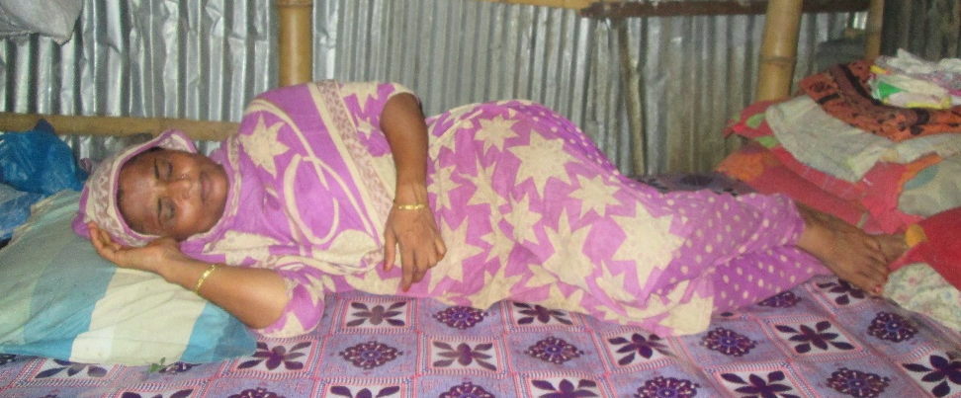
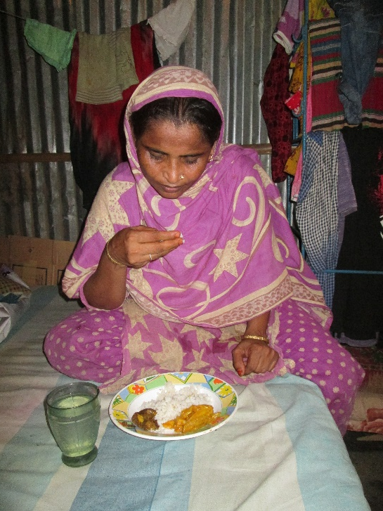
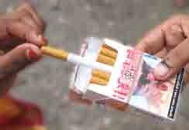
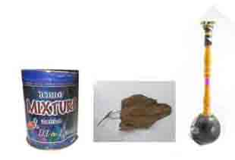

Slide 11
একটি সুস্থ জীবনধারা অনুসরণ করুন
রোগীকে ব্যাখ্যা করুন: সুস্থ হতে হলে আপনাকে অবশ্যই মনে করে নিয়মিত ঔষধ সেবন করতে হবে, কিন্তু একটি সুস্থ জীবনধারা চিকিৎসার পাশাপাশি আপনাকে রোগ নিরাময়ে সাহায্য করবে।
বারবার পর্যাপ্ত পরিমানে ভালো এবং পুষ্টিকর খাবার খাওয়া খুবই গুরুত্বপূর্ণ [প্রাসঙ্গিক উদাহরণ]. যেমন ভাত, সবজি, ফল, দুধ/ দই, ডিম, ডাল এবং যদি সামর্থ্য থাকে তাহলে মাংস।
আপনার পর্যাপ্ত বিশ্রাম নিশ্চিত করুন।
বিশুদ্ধ ও তাজা বাতাস নিশ্বাসের সাথে গ্রহণ করুন এবং নিজেকে তামাক বা রান্নার চুলার ধোঁয়ামুক্ত রাখুন। অন্যদের ঘরের মধ্যে ধূমপান করতে নিষেধ করুন।
মদ্যপান থেকে বিরত থাকুন।
যেকোনো তামাকজাত দ্রব্য ব্যবহার থেকে বিরত থাকুন, যেমন: [ধোঁয়াযুক্ত এবং ধোঁয়ামুক্ত তামাকের উদাহরণ দিন]
রোগীকে জিজ্ঞাসা করুন: আমরা আপনাকে তামাক থেকে বিরত থাকতে সহায়তা দিতে পারি. আপনি কি তামাক ব্যাবহার করেন?
যদি রোগী তামাক ব্যাবহার করেন- তবে পরবর্তী পাতায় যান

Slide 12
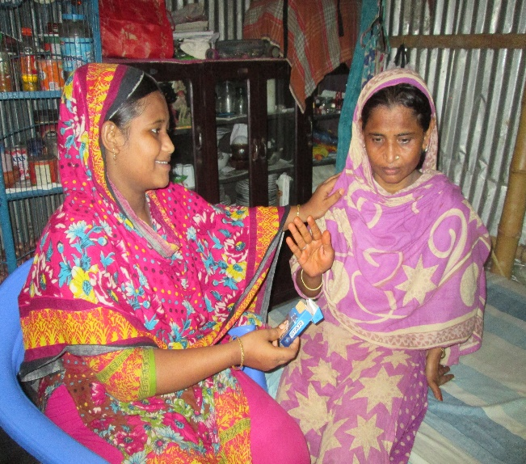
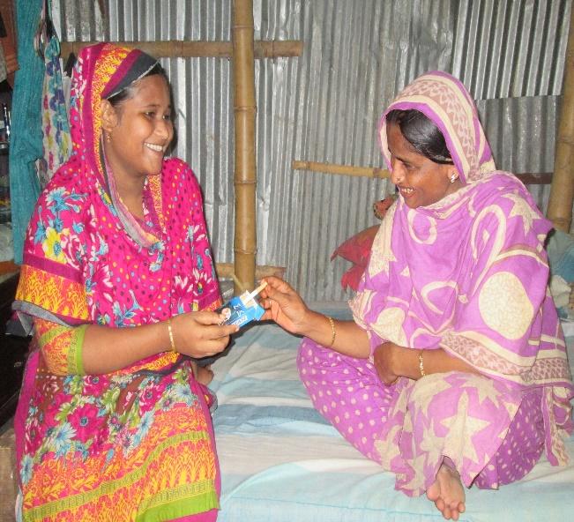
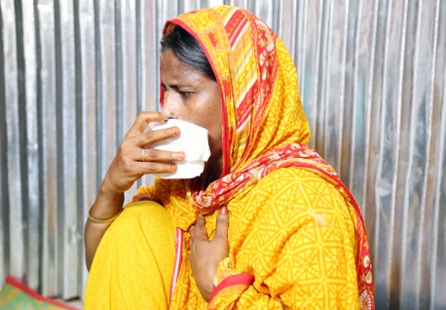

Slide 13
তামাক ছেড়ে দেয়ার সুফলসমূহ
রোগীকে জিজ্ঞাসা করুন: আপনি কি জানেন ধুমপান আপনার যক্ষা থেকে নিরাময়ের প্রক্রিয়াকে থামিয়ে দিতে পারে?
রোগীকে ব্যাখ্যা করুন: ধূমপান ত্যাগ আপনার নিরাময় প্রক্রিয়াতে সাহায্য করবে. এই সুফল আপনি ধূমপান ত্যাগের অল্পকিছু দিনের মধ্যেই পেতে শুরু করবেন এবং তা চিকিত্সা চলাকালীন ও শেষ হবার পরও পেতে থাকবেন। ধূমপান ছাড়ার ত্রিশ দিনের মধ্যে আপনার কাশি এবং কফ তৈরী হওয়া কমে যাবে এবং আপনি সহজে শ্বাস গ্রহণ করতে পারবেন। আপনি যদি ধূমপান না ছাড়েন তাহলে অবস্থা আরো খারাপ হবে। তামাক পরিহার আপনাকে যক্ষা থেকে মুক্তি পেতে সাহায্য করবে। আপনি যদি তামাক পরিহার না করেন তাহলে আপনার যক্ষারোগ নিরাময়েও দেরী হবে। এর পাশাপাশি আপনার আবার যক্ষায় আক্রান্ত হবার সম্ভাবনা বেড়ে যাবে। আপনি যদি তামাক ত্যাগ করেন তাহলে আপনি একটি সুখী ও সুস্থ্য জীবন পাবেন. যারা তামাক পরিহার করবেন না তাদের যক্ষা, হৃদরোগ এবং ক্যান্সার এ মারা যাওয়ার সম্ভাবনা বেড়ে যাবে।
রোগীকে জিজ্ঞাসা করুন: আমি আপনাকে তামাক ত্যাগ করার কিছু স্বাস্থ্যগত উপকারিতার কথা বলেছি. আপনি কি আমাকে আরো কিছু উপকারিতার কথা বলতে পারেন?

Slide 14
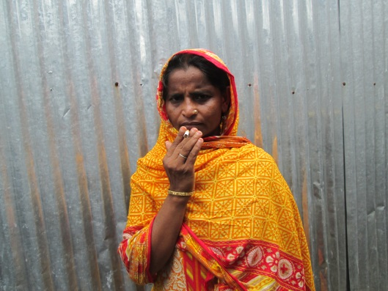

Slide 15
তামাক পরিহারে যা আপনাকে সহায়তা করবে এবং যা করবে না
রোগীকে ব্যাখ্যা করুন: তামাক ব্যাবহার পরিত্যাগ করতে হলে আপনাকে শীঘ্রই তা বন্ধ করতে হবে. এটা করার জন্য আপনাকে একটা দিন ঠিক করতে হবে যেই দিনের পরে আপনি তামাক ব্যাবহার সম্পূর্ণবন্ধ করে দেবেন। ঠিক তখন থেকে পরবর্তিতে আপনার তামাক ব্যাবহার অথবা গ্রহণ উচিত হবে না।
তামাক ছেড়ে দেয়া আপনার জন্য লাভজনক হবে না যদি আপনি:
ধীরে ধীরে ধূমপান কমান
অনিয়মিত ধূমপান করেন অথবা মাঝেমাঝে তামাক ব্যাবহার করেন
ধুমপানের পরিবর্তে অন্য যেকোনো ধরনের তামাকজাত দ্রব্য যেমন [উদাহরণ] গ্রহণ করেন

Slide 16
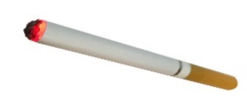
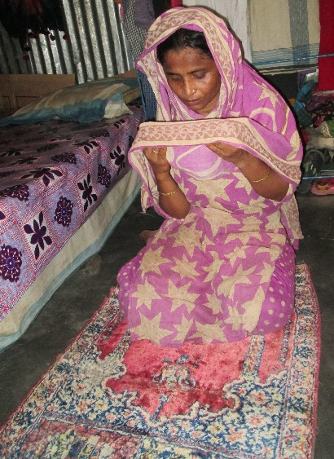
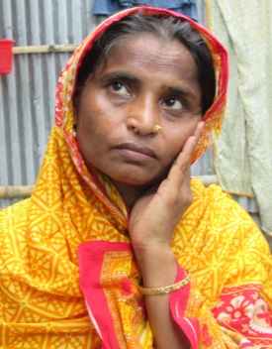
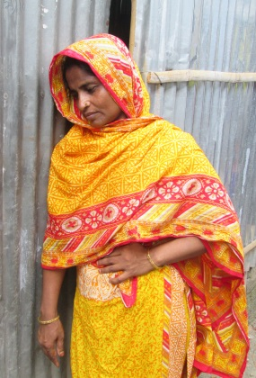
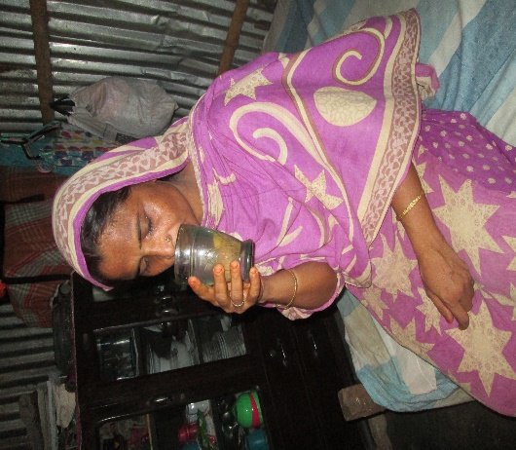
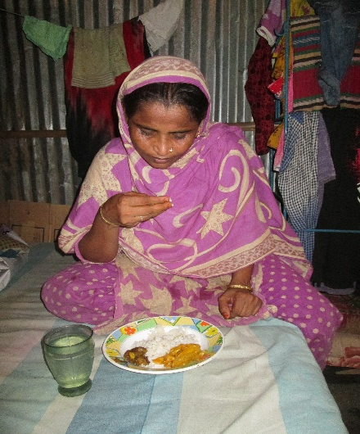
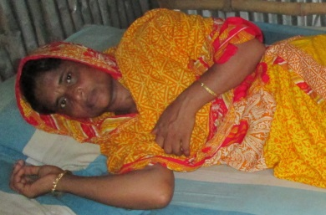

Slide 17
তামাক ব্যাবহার পরিহার করার পরের কিছু প্রভাব
রোগীকে ব্যাখ্যা করুন: আপনি যখন তামাক ত্যাগ করবেন তখন কিছু পার্শ্বপ্রতিক্রিয়া দেখা যেতে পারে। চিন্তার কিছু নেই, এটি খুব তাড়াতাড়ি প্রশমিত হবে এবং আপনি তা অতিক্রম করতে সক্ষম হবেন. এর মধ্যে আছে - ধূমপানের প্রতি তীব্র আকাঙ্খা, কোষ্ঠকাঠিন্য, মাথা ঝিমঝিম করা, অস্থিরতা ও বিরক্তি বোধ করা [বিষয়ের সাথে সামঞ্জস্যপূর্ণ অনন্য পার্শ্বপ্রতিক্রিয়া]।
রোগীকে জিজ্ঞাসা করুন: আপনি কি মনে করেন যে আরো কিছু প্রভাব আছে?
রোগীকে ব্যাখ্যা করুন: মনে রাখবেন আপনি খুব অল্প সময়ের জন্য এই সকল প্রভাবের সম্মুক্ষীন হবেন. এ সকল প্রভাব মোকাবেলায় আপনি এগুলো অনুসরণ করতে পারেন। যেমন: হাঁটাহাটি করুন, ফলমূল খান, চা পান করুন - এফজিডিতে রোগীদের জিজ্ঞাস করুন যে ঐসকল পার্শ্বপ্রতিক্রিয়া থেকে মনোযোগ অন্যদিকে সরাতে তারা আর কি কি করার পরামর্শ দিতে পারেন।
রোগীকে জিজ্ঞাসা করুন: আপনি যেসব কাজ করতে পারবেন সেগুলো কি কি ?
রোগীকে ব্যাখ্যা করুন: ধূমপান বন্ধ করার পর সম্ভাব্য পার্শ্বপ্রতিক্রিয়াগুলোকে সনাক্ত করা এবং মোকাবেলা করার জন্য সাথে দেয়া প্রচারপত্রে আরো কিছু তথ্য দেয়া আছে। আপনি যদি ঔষধ সেবন করা চালিয়ে যান এবং তামাক গ্রহণ থেকে নিজেকে বিরত রাখেন তাহলে আপনার যক্ষা নিরাময় হবেই।

